Slide 1
trAnformer预测蛋白质功能
陈一铓 20201060305

Slide 2
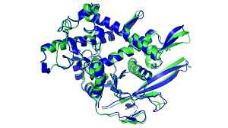
蛋白质（Protein）是生物体内一类重要的生物大分子，由氨基酸的序列组成。它们在细胞中扮演着许多重要的功能角色，如催化化学反应、传递信号、结构支持等。蛋白质通过折叠成特定的三维结构来完成其功能。蛋白质的结构和功能与其氨基酸序列密切相关。
蛋白质的结构决定了其功能。在特定的环境条件下，蛋白质可以与其他分子相互作用，执行特定的生物功能，如酶催化、运输分子、调节基因表达等。蛋白质的功能多样且广泛，对生物体的正常运作至关重要。

Slide 3
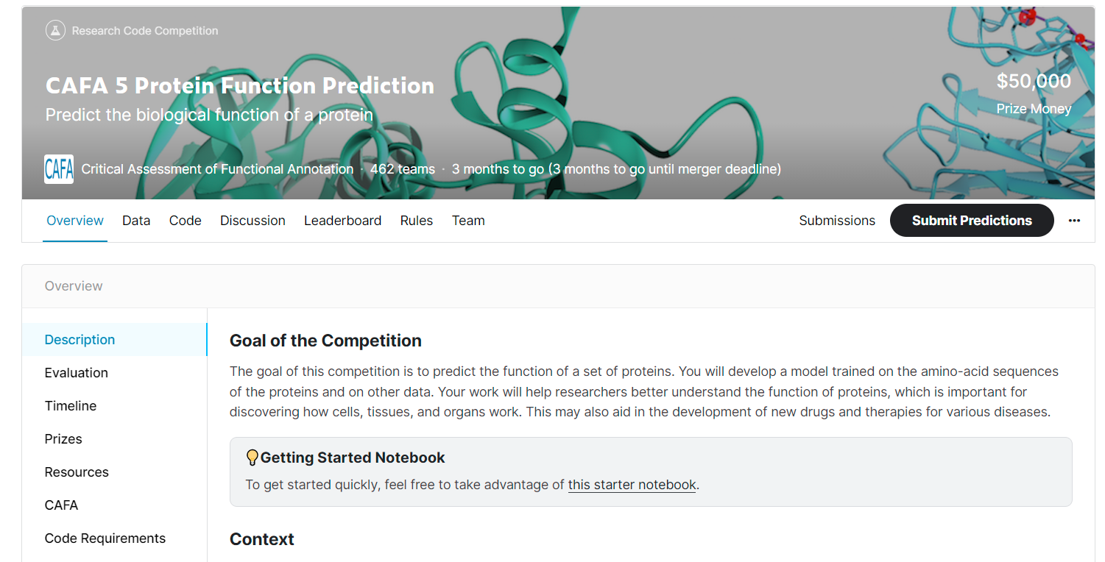
实验内容

Slide 4
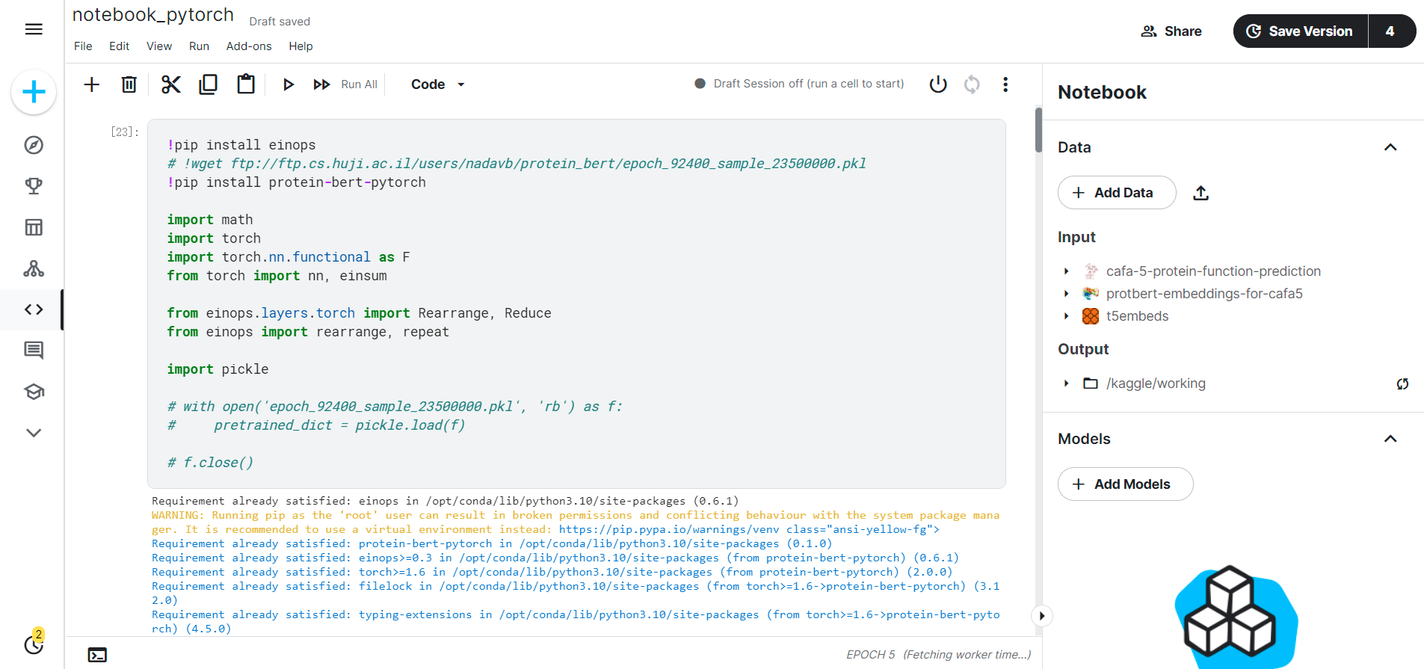
配置
软件
Python，Kaggle notebook
jupyter notebook
硬件
Nvidia P100

Slide 5
数据
cafa-5-protein-function-prediction
train_sequences.fasta ，train_terms.tsv ，train_taxonomy.tsv ，go-basic.obo ，testsuperset.fasta ，testsuperset-taxon-list.tsv ，IA.txt - Information ，sample_submission.csv
t5embeds
train_ids.npy，test_embeds.npy，train_embeds.npy，test_ids.npy

Slide 6
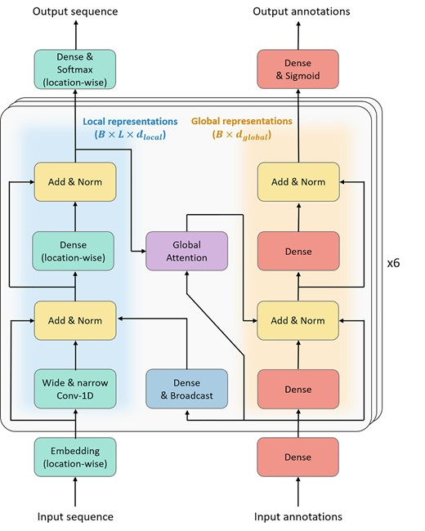
模型
ProteinBERT 是一种去 噪自动编码器，它结合了蛋白质序列和 Gene Ontology（GO）编号作为输入。它的整体架构由六个 类似 Transformer 的层组成。每个层都由全连接，多头注意力机制和前馈神经网络组成，用 于对输入进行编码和解码。
ProteinBERT 的设计由两条线组成：本地表示和全局表示。局部表示通过全局注意力层影响全局表示，全局表示通过 广播全连接层影响局部表示

Slide 7
训练
噪声
以 5% 的概率将蛋白质序列替换为随机数字，以 25% 的概率随机删除已有的 GO 注 释，同时以 0.01% 的概率添加与蛋白质无关的注释。
Optimizer
torch.optim.Adam
Scheduler
CosineAnnealingLR
Loss
torch.nn.CrossEntropyLoss()

Slide 8
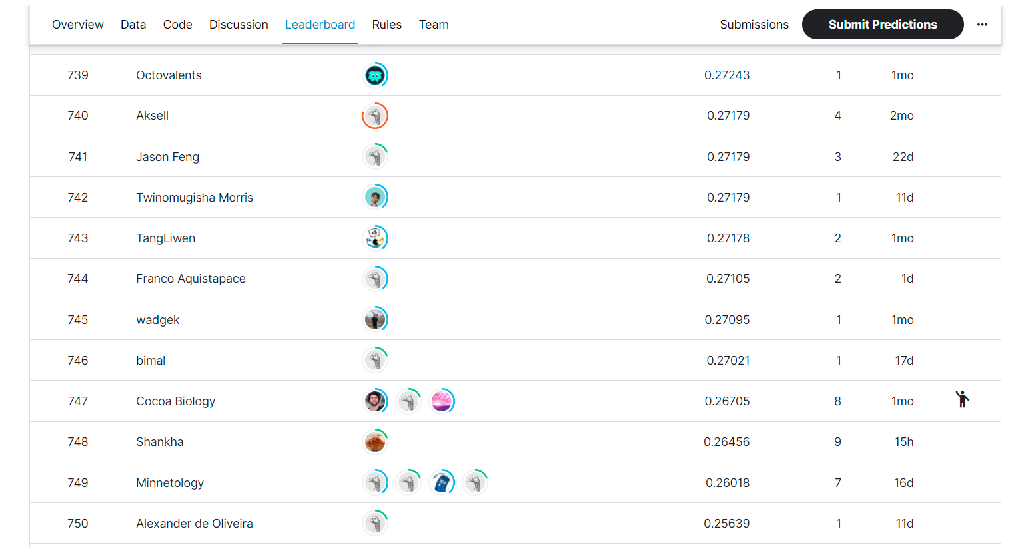
结果
最终得分0.27
能排进约前80%

